Slide 1
K-means 算法

Slide 2




主要内容：
数据挖掘简介
数据挖掘的任务简介
聚类算法简介
K-means算法简介
K-means算法的缺陷及改进

Slide 3
什么是数据挖掘？
定义：
数据挖掘就是从大量的、不完全的、有噪声的、模糊的、随机的实际应用数据中，提取隐含在其中、人们事先不知道的、但又潜在有用的信息和知识的过程。

Slide 4
数据挖掘的主要任务
分类 （Classification）
预测（Prediction）
聚类（Clustering）
关联规则(Association)
偏差检测（Deviation detection ）

Slide 5
分类：指将数据映射到预先定义好的群组或类。1.从数据中选出已经分好类的训练集，在该训练集上运用数据挖掘分类的技术，建立分类模型，2.对于测试数据进行分类。
预测：预测是通过分类或估值起作用的，也就是说，通过分类或估值得出模型，该模型用于对未知变量的预言。
聚类：在没有给定划分类的情况下，根据信息相似度将信息分组。是一种无指导的学习。
关联规则：揭示数据之间的相互关系，而这种关系没有在数据中直接表现出来。
偏差检测： 用于发现与正常情况不同的异常和变化。并分析这种变化是有意的欺诈行为还是正常的变化。如果是异常行为就采取预防措施。

Slide 6
聚类算法简介
1
聚类的目标：将一组数据分成若干组，组内数据是相似的，而组间数据是有较明显差异。
2
与分类区别：分类与聚类最大的区别在于分类的目标事先已知，聚类也被称为无监督机器学习
3
聚类手段：传统聚类算法 ①划分法 ②层次方法 ③基于密度方法 ④基于网络方法 ⑤基于模型方法

Slide 7
什么是Kmeans算法？
Q1：K是什么？A1：k是聚类算法当中类的个数。
Q2：means是什么？A2：means是均值算法。
Summary：Kmeans是用均值算法把数据分成K个类的算法！

Slide 8
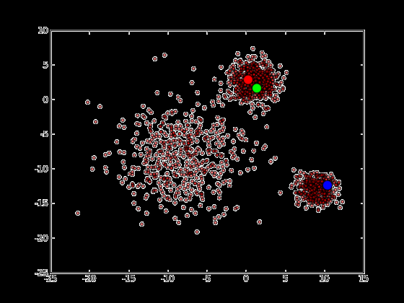
Kmeans算法详解（1）
步骤一：取得k个初始中心点

Slide 9
Kmeans算法详解（2）
步骤二：把每个点划分进相应的簇
Min of three
due to the EuclidDistance

Slide 10
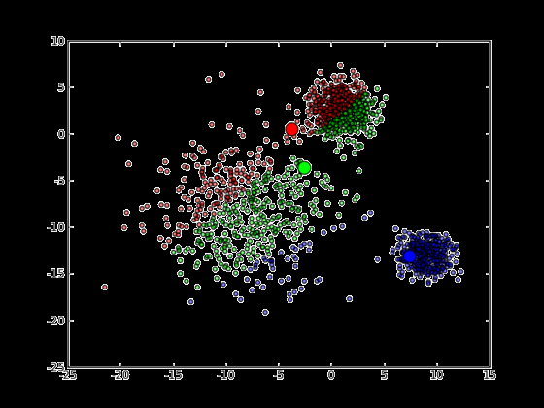
Kmeans算法详解（3）
步骤三：重新计算中心点
Min of three
due to the EuclidDistance

Slide 11
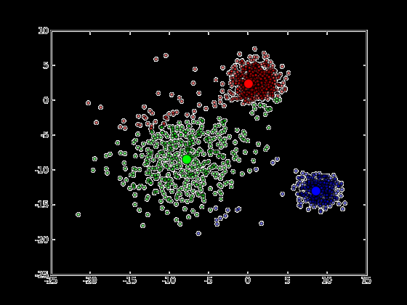
Kmeans算法详解（4）
步骤四：迭代计算中心点

Slide 12
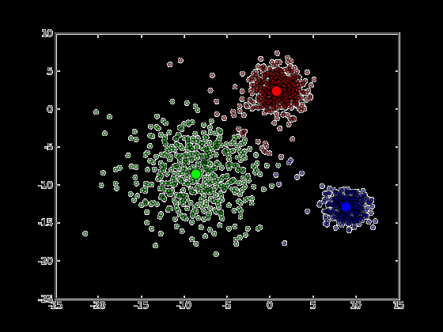
Kmeans算法详解（5）
步骤五：收敛

Slide 13
Kmeans算法流程
从数据中随机抽取k个点作为初始聚类的中心，由这个中心代表各个聚类
计算数据中所有的点到这k个点的距离，将点归到离其最近的聚类里
调整聚类中心，即将聚类的中心移动到聚类的几何中心（即平均值）处，也就是k-means中的mean的含义
重复第2、3步直到聚类的中心不再移动，此时算法收敛

Slide 14


决定性因素
Input & centroids
MaxIterations & Convergence
①数据的采集和抽象
②初始的中心选择
①最大迭代次数
②收敛值
factors？
Selected k
Meassures
① k值的选定
①度量距离的手段

Slide 15

主要因素
输入的数据及K值的选择
初始中心点
距离度量
主要三个方面因素。

Slide 16

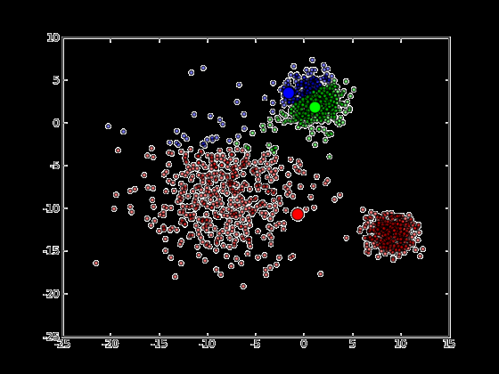
初始中心点的划分
讨论初始中心点意义何在？下面的例子一目了然吧？
初始中心点
收敛后

Slide 17
改进的算法——二分Kmeans算法
为了克服k均值算法收敛于局部的问题，提出了二分k均值算法。该算法首先将所有的点作为一个簇，然后将该簇一分为二。之后选择其中一个簇继续划分，选择哪个簇进行划分取决于对其划分是否可以最大程度降低SSE值。
伪代码如下：
将所有的点看成一个簇
Repeat
从簇表中取出一个簇
（对选定的簇进行多次二分实验）
for i=1 to实验次数 do
试用基本K均值（k=2），二分选定的簇
end for
从实验中选取总SSE最小的两个簇添加到簇表中
Until 簇表中包含K个簇

Slide 18


Slide 19
以上有不当之处，请大家给与批评指正，谢谢大家！

